Slide 1



Министерство социальной защиты населения
Амурской области
Государственное бюджетное учреждение Амурской области
«Свободненский комплексный центр
социального обслуживания населения «Лада»
Всероссийский конкурс профессионального мастерства в сфере социального обслуживания
Номинация конкурса
«Лучшая практика поддержки семей, воспитывающих детей с ограниченными возможностями здоровья и инвалидностью»
г. Свободный, 2023г

Slide 2

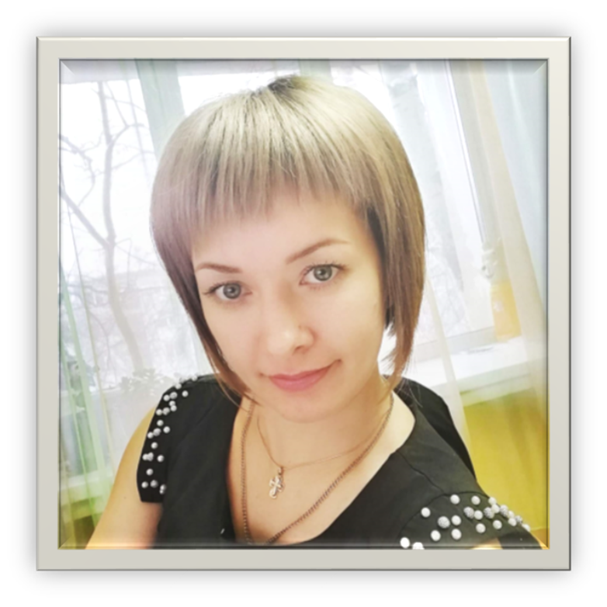
МИХОЛАП ОЛЬГА ГРИГОРЬЕВНА
Место работы: ГБУ АО «Свободненский КЦСОН «Лада»
Должность: заведующий отделением реабилитации несовершеннолетних с ограниченными физическими и умственными возможностями
Руководитель службы ранней помощи «Первый шаг»
Образование: высшее
Стаж работы в учреждении: 5 лет
Общий стаж (психолог): 9 лет

Slide 3
Наименование практики:
«Ранняя помощь. Нейропсихологический подход в работе с детьми раннего возраста»
Цель:
Задачи:
Коррекция и развитие речевой, познавательной и эмоционально-волевой сфер детей раннего возраста на основе нейропсихологического подхода
развитие коммуникативно – речевых навыков
формирование произвольной регуляции движений
развитие эмоциональной сферы
обогащение сенсорного опыта
развитие тонкой моторики
развитие межполушарного взаимодействия
развитие высших психических функций
Целевая аудитория: дети от 0 до 3 лет; семьи, воспитывающие детей-инвалидов и детей с ОВЗ
до 3 лет; психолого-педагогическое сопровождение детей до 4-х лет и их семей.

Slide 4
Основные этапы внедрения практики
1.Организационно-технические мероприятия:
Разработка нормативно-правовой документации
Обеспечение материально-технической базы
2. Информационная кампания.
3. Практическая работа:
Обращение родителей
Планирование и проведение оценочных процедур
Разработка и реализация индивидуальной программы
Проведение мониторинга эффективности индивидуальной программы.
4. Проведение итоговой оценки реализации индивидуальной программы, определение дальнейшего маршрута ребёнка- это детский сад, посещение группы кратковременного пребывания «Забота» на базе ГБУ АО «Свободненский КЦСОН «Лада», оказание услуг по технологии «Реабилитация на дому» специалистами отделения реабилитации несовершеннолетних с ограниченными физическими и умственными возможностями ГБУ АО «Свободненский КЦСОН «Лада».
Методическая работа:
закрепление положительных результатов
анализ результата программы
корректирование мероприятий программы
тиражирование опыта новых методик и технологий, издание и распространение информационных материалов
повышение профессионального уровня (участие в вебинарах, конференциях, мастер-классах и т.п.).

Slide 5
Коррекционно-развивающая программа для детей раннего возраста
«Развивай-ка»
В сентябре 2022 года была разработана коррекционно-развивающая программа для детей раннего возраста «Развивай-ка», которая основана на применении нейропсихологического подхода в работе с детьми раннего возраста
Направления работы программы:
Развитие двигательных навыков
Развитие познавательных и игровых навыков
Речевое развитие и навыков коммуникации
Развитие самообслуживания и бытовых навыков
Развитие межличностного взаимодействия и социализация

Slide 6

Результаты внедрения практики
Обратилось: 35 семей (37 детей)
Получили услуги диагностики по шкале KID/RCDI 37 детей
В программу ранней помощи вступило 26 семей, разработано 26 ИПРП
Кратковременное консультирование в рамках службы ранней помощи - 9 семей
20 программ - разработано после пролонгации ИПРП
70% детей в различной степени овладели навыками коммуникации, социального взаимодействия и самообслуживания
Из 37 детей Службы ранней помощи:
Посещают ГКП «Забота» - 3
Детский сад – 25
Продолжают посещать Службу – 8
Получают услуги в рамках технология «Реабилитация на дому» - 1

Slide 7
Социальная значимость
У родителей сформировалось чувство уверенности в своих силах через повышение родительской компетенции. Семья включается на каждом этапе работы, что повышает их мотивацию, активность, обеспечивает обсуждение и понимание того, как та или иная рутина формируется у ребенка. Члены семьи ребёнка с самого начала тренируют полученные навыки в домашних условиях, закрепляется ситуация успеха.
Улучшение функциональных возможностей ребенка в ЕЖС (естественных жизненных ситуациях). Ориентированность на запрос и потребности семьи, включение семьи на каждом этапе предоставления услуг «Ранней помощи», системность и последовательность обеспечивают улучшение функциональных возможностей ребёнка, тех навыков, которые важны и необходимы для ребёнка в его повседневной жизни.
Оказана психолого-педагогическая поддержка родителям в результате улучшились детско-родительские отношения и эмоциональная среда семьи, что благоприятно сказалось на развитии и воспитании ребёнка.
Возможность тиражирования
Практика готова к тиражированию, рассчитана на долгосрочную перспективу, легко тиражируется на любой территории и может быть внедрена в деятельность других учреждений.

Slide 8
Реализация практики в СМИ
https://svblada.ru/rannyaya-pomoshch-detyam/index.php
https://t.me/kcson_lada_svb/919
https://t.me/kcson_lada_svb/1035
https://svblada.ru/news/?ELEMENT_ID=333

